Slide 1
Pet-Project. Statistics by Region for a UK-based and Registered Non-Store Online Retail

Slide 2
Опис роботи
Тема: RFM аналіз сегментів користувачів та описова статистика діяльності роздрібної торгівлі
Мета: Краще зрозуміти клієнтську базу шляхом її розбиття на сегменти та надати рекомендації взаємодії з кожним сегментом. Зробити загальний огляд діяльності компанії в кожному регіоні.
Технології: Excel для початкового очищення даних та проведення RFM-аналізу. Tableau для візуалізації та аналізу діяльності за регіонами

Slide 3

Джерело даних
Дані запозичені з платформи kaggle (https://www.kaggle.com/datasets/carrie1/ecommerce-data/data). Це транснаціональний набір даних, який містить усі транзакції з 01/12/2010 по 09/12/2011 для роздрібного онлайн-магазину з Великобританії, котрий не має фізичного відділення. Магазин в основному продає унікальні подарунки для будь якої нагоди. Багато клієнтів компанії - оптовики.
Дані мають обмежену інформацію про продукти, однак чудово підходять для проведення RFM сегментації та аналізу.
Доступні метрики: InvoiceNo, StockCode, Description, Quantity, InvoiceDate, UnitPrice, CustomerID, Country

Slide 4
Збір та очищення
Збір та попереднє очищення даних проводилось в Excel. Від’ємні значення в колонці Quantity вирішив залишити, оскільки це “зворотні транзакції”, тобто повернуті товари, за котрі потрібно було повернути кошти. Вони також мають вплив на розрахунок загальних продажів.

Slide 5
Аналіз за регіонами
Як видно з графіку, левова частка продажів припадає на Великобританію, що не дивно, адже компанія, яку ми оцінюємо походить саме звідти. На графіку розподілу продажів видно, що саме на цю країну припадає багатократно більша частка, тому для наочності можна виключити цю країну у фільтрі та оцінити, як виглядає ситуація в інших регіонах.

Slide 6
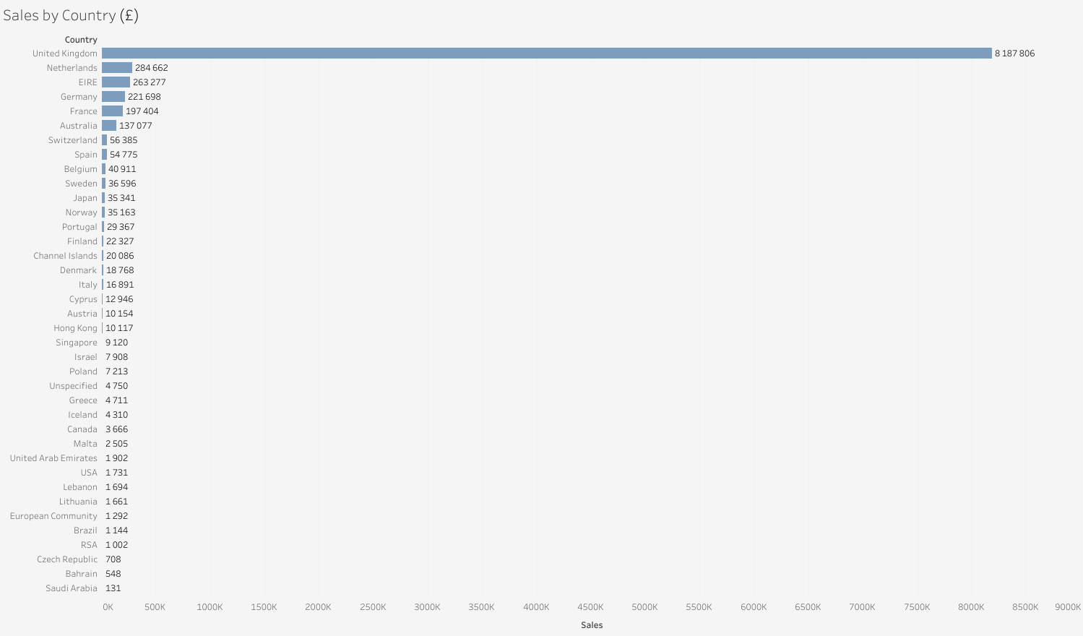

Slide 7
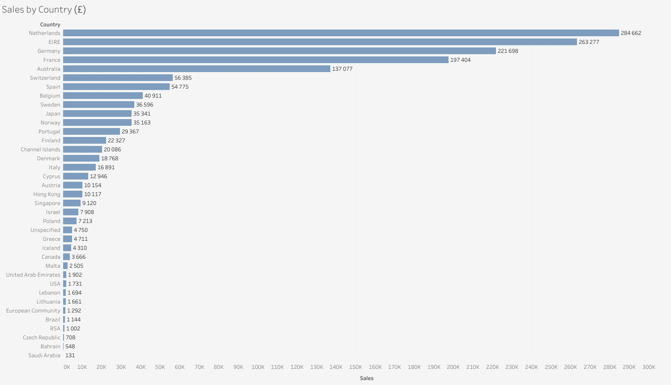

Slide 8
У 5 лідерів виявились такі країни, як Нідерланди, Ірландія, Німеччина, Франція та Австралія.
Для кращого розуміння ситуації по кожній країні створено дашборд з якого можна дізнатись загальну числову статистику (Продажі, Кількість замовлень, Кількість відвідувачів), а також перевірити динаміку продажів кожного окремого регіону (або набору регіонів) за кожний місяць з грудня 2010 по грудень 2011 та передивитись частку продажів для продуктів обраного регіону.

